Slide 1
Tìm hiểu về Iterator/ Command Pattern
Học phần: Thiết kế mẫu
Giảng viên: ThS - Nguyễn Minh Hiệp

Slide 2
Thành viên nhóm 8
MSSV | Họ và tên
2014468 | Nguyễn Thành Long (Nhóm trưởng)
2011389 | Nguyễn Thị Huế
2011379 | Triệu Trọng Hậu
2012386 | Vũ Thị Huyền Trang
2011353 | Trịnh Ngọc Hoàng Anh

Slide 3
Nội dung trình bày
01
Iterator Pattern
Command Pattern
02
Demo
03
Q&A
04

Slide 4
Iterator Pattern

Slide 5
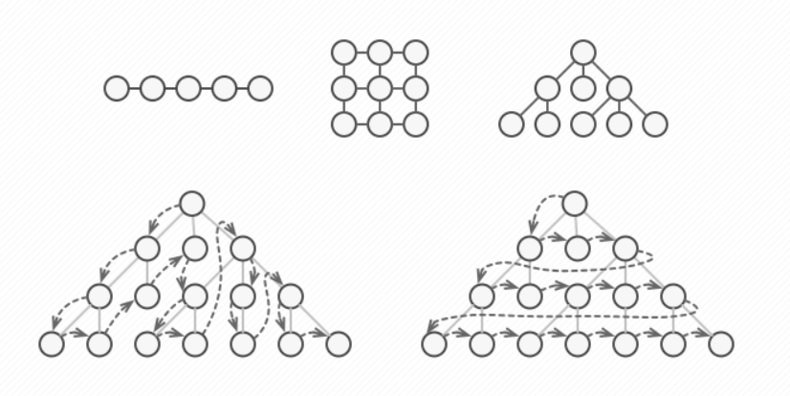
Vấn đề

Slide 6
Khái niệm
Iterator Pattern:
Iterator Pattern là một trong những Pattern thuộc nhóm hành vi
Sử dụng để “Cung cấp một cách thức truy cập tuần tự tới các phần tử của một đối tượng tập hợp, mà không cần phải tạo dựng riêng các phương pháp truy cập cho đối tượng của tập hợp này”
Nói cách khác, Iterator Pattern được thiết kế cho phép xử lý nhiều loại tập hợp khác nhau bằng cách truy cập những phần tử của tập hợp với cùng một phương pháp, cùng một cách thức định sẵn, mà không cần phải hiểu rõ về những chi tiết bên trong của những tập hợp này

Slide 7
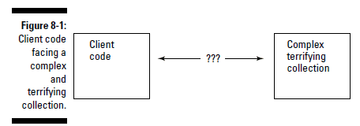
Ví dụ
Giả sử rằng Client phải làm việc với một tập hợp phức tạp và rắc rối (như hình sau) và không biết cách thức làm việc với nó như thế nào:

Slide 8
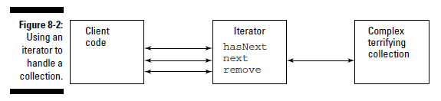
Ví dụ
Client có thể sử dụng Iterator để làm cầu nối với tập hợp, và Client có thể sử dụng các phương thức cơ bản của Iterator để giao tiếp với tập hợp. Như hình sau:

Slide 9
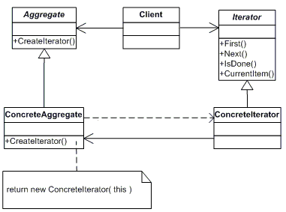
Sơ đồ lớp UML
Aggregate: là một interface định nghĩa các phương thức để tạo đối tượng Iterator
ConcreteAggregate: cài đặt các phương thức của Aggregate
Iterator: là một interface hay abstract class, định nghĩa các phương thức để truy cập và duyệt qua các phần tử
ConcreteIterator: cài đặt các phương thức của Iterator, giữ index khi duyệt qua các phần tử
Client : đối tượng sử dụng Iterator Pattern

Slide 10
Demo

Slide 11
Lợi ích của Iterator Pattern
Chúng ta có thể tách phần cài đặt các phương thức của tập hợp và phần duyệt qua các phần tử (Iterator) theo từng class riêng lẻ
Chúng ta có thể implement các loại tập hợp mới và Iterator mới, sau đó chuyển chúng vào Code hiện có mà không vi phạm bất cứ nguyên tắc gì
Chúng ta có thể truy cập song song trên cùng một tập hợp vì mỗi đối tượng Iterator có chứa trạng thái riêng của nó

Slide 12
Lưu ý khi sử dụng Iterator Pattern
Sử dụng Iterator Pattern có thể kém hiệu quả hơn so với việc duyệt qua các phần tử của tập hợp một cách trực tiếp
Không cần thiết nếu ứng dụng chỉ hoạt động với các loại tập hợp đơn giản

Slide 13
Sử dụng Iterator Pattern khi nào?
Cần truy cập nội dung của đối tượng trong tập hợp mà không cần biết cấu trúc bên trong của nó.
Hỗ trợ truy xuất nhiều loại tập hợp khác nhau.
Cung cấp một interface duy nhất để duyệt qua các phần tử của một tập hợp.

Slide 14
Demo Iterator

Slide 15
Command Pattern

Slide 16
Hàm ý
Đóng gói một yêu cầu dưới dạng một đối tượng, do đó cho phép bạn tham số hóa clients với các Request khác nhau, Queue hoặc Log Request khác nhau và hỗ trợ các thao tác không thể hoàn tác. Behavioral Pattern Một Command Object đóng gói một yêu cầu bằng cách liên kết với nhau một tập hợp các hành động trên một Receiver cụ thể. Khi hai objects giao tiếp, thường thì một object sẽ gửi lệnh đến object kia để thực hiện một chức năng cụ thể. Cách phổ biến nhất để thực hiện điều này là object đầu tiên ("Invoker") giữ một tham chiếu đến đối tượng thứ hai ("Receiver"). Invoker thực hiện một phương thức cụ thể trên Receiver để gửi lệnh. Một Callback hướng đối tượng (An object-oriented callback)

Slide 17
Tình huống
Đôi khi cần đưa ra yêu cầu cho các đối tượng mà không cần biết gì về hoạt động được yêu cầu hoặc người nhận yêu cầu. - Ví dụ: Toolkit về giao diện người dùng bao gồm các đối tượng như nút và menu thực hiện yêu cầu để đáp ứng với đầu vào của người dùng. Nhưng toolkit không thể thực hiện yêu cầu một cách rõ ràng trong nút hoặc menu, bởi vì chỉ những ứng dụng sử dụng toolkit mới biết điều gì nên được thực hiện trên đối tượng nào. Là người thiết kế toolkit, chúng ta không có cách nào biết được người nhận yêu cầu hoặc các hoạt động sẽ thực hiện yêu cầu đó.

Slide 18
Tình huống
Command Pattern cho phép các đối tượng toolkit đưa ra các yêu cầu đối với các đối tượng ứng dụng không xác định bằng cách biến chính yêu cầu đó thành một đối tượng. Đối tượng này có thể được lưu trữ và truyền qua như các đối tượng khác. Chìa khóa của pattern này là một lớp AbstractCommand, lớp này khai báo một Interface để thực thi các thao tác. Ở dạng đơn giản nhất, Interface này bao gồm một thao tác abstract Execute. Các lớp con ConcreteCommand chỉ định một cặp receiver-action bằng cách lưu trữ receiver dưới dạng một biến và bằng cách triển khai Execute để gọi yêu cầu.

Slide 19
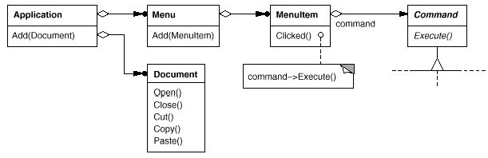
Menu có thể được thực hiện dễ dàng với các đối tượng Command. Mỗi lựa chọn trong Menu là một thể hiện của lớp MenuItem. Lớp Application tạo các menu này và các mục menu của chúng cùng với phần còn lại của giao diện người dùng. Lớp Application cũng theo dõi các đối tượng Document mà người dùng đã mở
Tình huống

Slide 20
Tình huống
Application cấu hình từng MenuItem với một thể hiện của lớp con Concrete Command. Khi người dùng chọn một Menu Item, Menu Item gọi Execute theo lệnh của nó và Execute thực hiện thao tác. Các menu item không biết chúng sử dụng lớp con nào của Command. Các lớp con Command lưu trữ người nhận(receiver) yêu cầu và gọi một hoặc nhiều thao tác trên receiver.

Slide 21
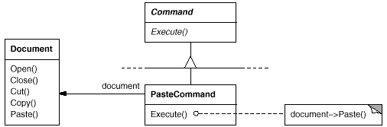
Tình huống
Ví dụ: PasteCommand hỗ trợ dán văn bản từ khay nhớ tạm vào Document. Receiver của PasteCommand là đối tượng Document, nó được cung cấp khi khởi tạo. Thao tác Execute gọi Paste trên Document Receiver

Slide 22
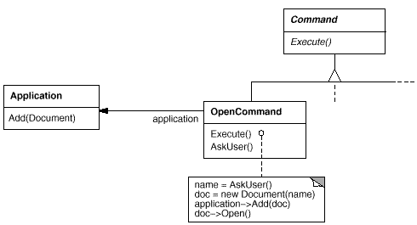
Tình huống
Thao tác Execute của OpenCommand thì khác: nó nhắc người dùng nhập tên document, tạo đối tượng Document tương ứng, thêm document vào Application nhận và mở document

Slide 23
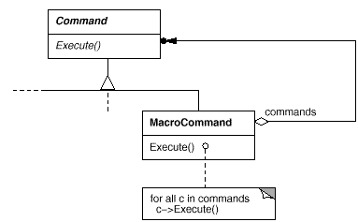
Đôi khi một MenuItem cần thực hiện một chuỗi lệnh. Ví dụ: Một MenuItem để căn giữa trang ở kích thước bình thường có thể được tạo từ đối tượng CenterDocumentCommand và đối tượng NormalSizeCommand. Vì việc xâu chuỗi các lệnh lại với nhau theo cách này là phổ biến, nên chúng ta có thể định nghĩa một lớp MacroCommand để cho phép một MenuItem thực thi một số lượng lệnh không giới hạn. MacroCommand là một lớp con ConcreteCommand chỉ đơn giản là thực thi một chuỗi các Lệnh. MacroCommand không có receiver rõ ràng, bởi vì các lệnh mà nó trình tự xác định receiver của riêng chúng

Slide 24
Tình huống
Trong mỗi ví dụ này, hãy lưu ý cách Command Pattern tách đối tượng Invoke ra khỏi đối tượng có triển khai để thực hiện thao tác đó. Điều này mang lại cho chúng ta rất nhiều sự linh hoạt trong việc thiết kế giao diện người dùng của chúng ta. Một ứng dụng có thể cung cấp cả menu và giao diện nút cho một tính năng chỉ bằng cách làm cho menu và nút ấn chia sẻ một thể hiện của cùng một lớp con ConcreteCommand. Chúng ta có thể thay thế các Command một cách linh hoạt, điều này sẽ hữu ích cho việc triển khai các menu theo context. Chúng ta cũng có thể hỗ trợ command scripting bằng cách soạn các command thành các lệnh lớn hơn. Tất cả điều này là có thể bởi vì đối tượng đưa ra yêu cầu chỉ cần biết cách đưa ra yêu cầu đó; không cần biết yêu cầu sẽ được thực hiện như thế nào

Slide 25
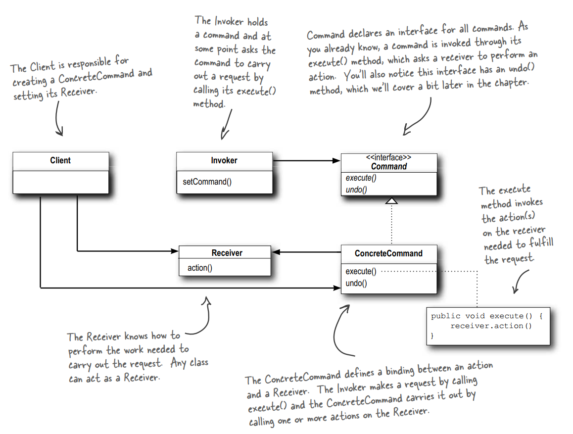
Cấu trúc

Slide 26
Các thành phần tham gia
Command - Khai báo một Interface để thực thi một thao tác Concrete Command (PasteCommand, OpenCommand) - Xác định một ràng buộc giữa một đối tượng Receiver và một action thực hiện Execute bằng cách gọi (invoke) thao tác tương ứng trên Receiver Client (Application) - Tạo một đối tượng ConcreteCommand và đặt bộ thu của nó Invoker (MenuItem) - Yêu cầu Command thực hiện yêu cầu Receiver (Document, Application) - Biết cách thực hiện các thao tác liên quan đến việc thực hiện một yêu cầu. Bất kỳ lớp nào cũng có thể đóng vai trò là Receiver

Slide 27
Quy trình cộng tác
Command khai báo một Interface cho tất cả các command, cung cấp một phương thức Execute() đơn giản yêu cầu Receiver thực hiện một thao tác. Receiver triển khai về những việc cần làm để thực hiện yêu cầu. Invoker nắm giữ một command và có thể yêu cầu command thực hiện một yêu cầu bằng cách gọi phương thức Execute. Client tạo ConcreteCommands và đặt Receiver cho Command. ConcreteCommand xác định ràng buộc giữa hành động và receiver. Khi các cuộc gọi Invoker thực thi ConcreteCommand sẽ chạy một hoặc nhiều hành động trên Receiver.

Slide 28
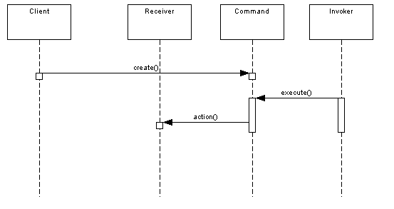
Quy trình cộng tác

Slide 29
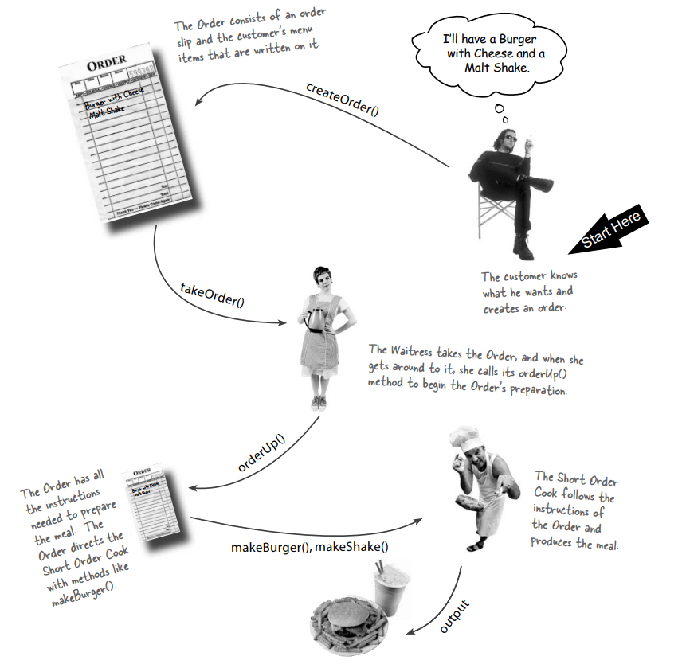
Hiểu Command Pattern thông qua ví dụ về quán ăn

Slide 30
Hoạt động như thế nào
Khách hàng biết mình muốn gì và tạo đơn hàng Đơn đặt hàng bao gồm một phiếu đặt hàng và các món trong thực đơn của khách hàng được viết trên đó. Người phục vụ nhận đơn đặt hàng và khi anh ta đi xung quanh, anh ta gọi orderup() để bắt đầu chuẩn bị đơn hàng Đầu bếp nhận món và chuẩn bị bữa ăn theo quy trình mà anh ta được triển khai.

Slide 31
Ví dụ: Điều khiển từ xa tự động hóa gia đình
Vấn đề đặt ra Xây dựng một điều khiển từ xa sẽ điều khiển nhiều thiết bị gia đình Thiết bị đơn giản: Đèn chiếu sáng, stereo, TV, đèn trần, máy sưởi, vòi phun nước, bồn tắm nước nóng, đèn sân vườn, quạt trần, cửa gara

Slide 32
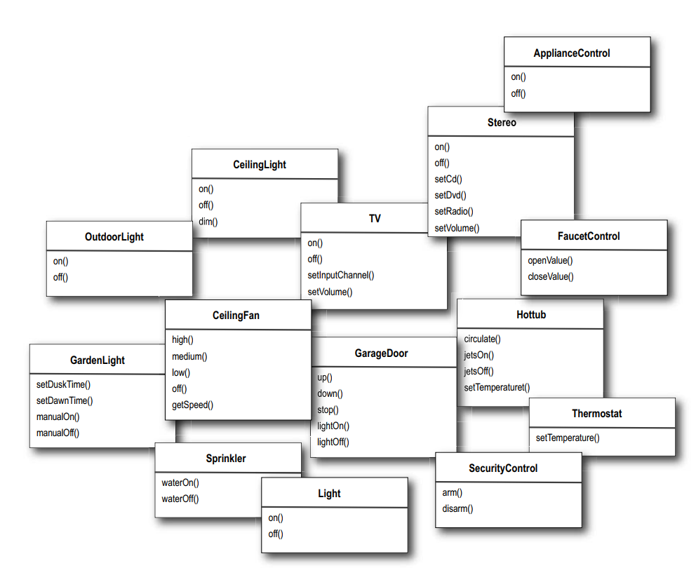
Các lớp cung cấp

Slide 33
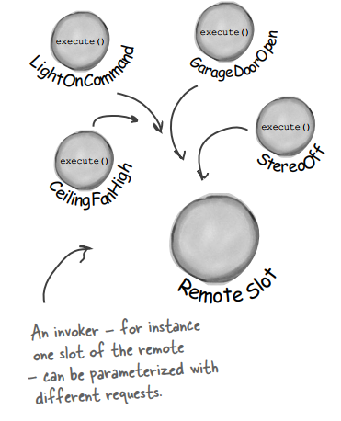
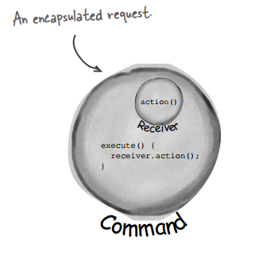
Command Pattern được áp dụng cho Tự động hóa gia đình (Yêu cầu được đóng gói)

Slide 34
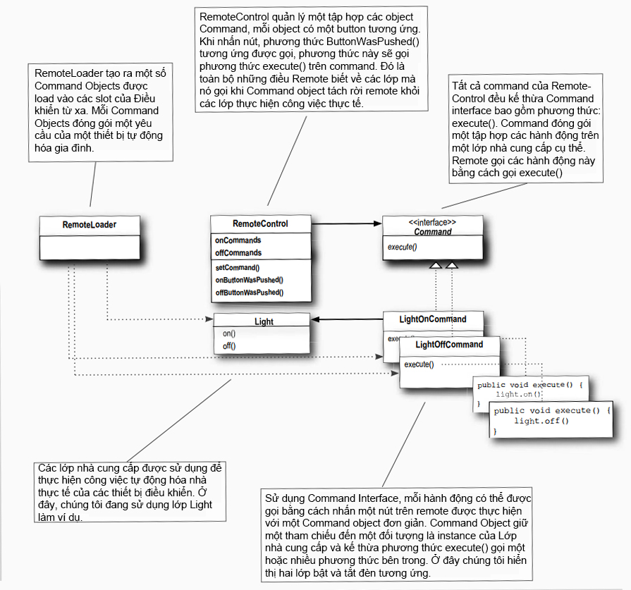
Class Diagram

Slide 35
Command Interface
Tất cả các đối tượng lệnh thực hiện cùng một Interface bao gồm một Method. Trong ví dụ quán ăn, đó là phương thức orderUp(). Ở đây chúng ta có thể sử dụng thực thi public interface ICommand { //All we need is one method Execute() void Execute(); }

Slide 36
Concrete commands
Bây giờ là lúc để tạo các lệnh thực tế Chúng ta có thể tạo các lệnh cho đối tượng Light. Các lớp Provider cung cấp cho chúng tôi thông tin chi tiết về cách bật đèn và cách tắt đèn. public class Light { private string _DescLight = "Light"; public string DescLight { get { return _DescLight; } set { _DescLight = value; } } public Light(string place) { this._DescLight = place; } public void On()//Turning the Light on { System.Console.WriteLine(this.DescLight + " is ON."); } public void Off()//Turning the Light off { System.Console.WriteLine(this.DescLight + " is OFF."); } }

Slide 37
Concrete commands
public class LightOnCommand : ICommand { Light lg; //The constructor is passed the specific light like Living room public LightOnCommand(Light my) { this.lg = my; } public void Execute() { this.lg.On(); } }

Slide 38
Concrete commands
public class LightOffCommand : ICommand { Light lg; //The constructor is passed the specific light like Living room public LightOffCommand(Light my) { this.lg = my; } public void Execute() { this.lg.Off(); } }

Slide 39
Null Command
NoCommand là một đối tượng Null. Đối tượng Null rất hữu ích khi bạn không có một đối tượng có ý nghĩa để trả về nhưng bạn muốn loại bỏ trách nhiệm xử lý trường hợp Null khỏi Client. public class NoCommand : ICommand { public void Execute() { System.Console.WriteLine("No command"); } }

Slide 40
Remote Control
public class RemoteControl //The Invoker { ICommand[] onCommands; //Array to store On commands ICommand[] offCommands;//Array to store Off commands public RemoteControl() {//Instantiating and initializing the Arrays in the constructor this.onCommands = new ICommand[7]; this.offCommands = new ICommand[7]; for (int i = 0; i < 7; i++) { this.onCommands[i] = new NoCommand(); this.offCommands[i] = new NoCommand(); } }

Slide 41
Client Class or Remote Loader
class Program { static void Main(string[] args) { RemoteControl remote = new RemoteControl();//Remote Control Object Light LivingRoomLight = new Light("Living Room");//Living Room Light Light KichenLight = new Light("Kichen");//Kichen Light //Command Objects LightOnCommand LivingRoomLightOn = new LightOnCommand(LivingRoomLight); LightOnCommand KichenLightOn = new LightOnCommand(KichenLight); LightOffCommand LivingRoomLightOff = new LightOffCommand(LivingRoomLight); LightOffCommand KichenLightOff = new LightOffCommand(KichenLight); //Setting Up Commands remote.stCommand(0, LivingRoomLightOn, LivingRoomLightOff); //Executing Commands remote.onButtonPushed(0); remote.offButtonPushed(0); Console.ReadLine(); } }

Slide 42
Outputs

Slide 43
Khả năng ứng dụng
Sử dụng Mẫu lệnh khi bạn muốn: Tham số hóa các đối tượng bằng một hành động để thực hiện, như các đối tượng MenuItem đã làm ở trên. Bạn có thể diễn đạt tham số hóa như vậy với chức năng callback, tức là chức năng được đăng ký ở đâu đó để được gọi vào thời điểm sau. Các command là một sự thay thế hướng đối tượng cho các callback Chỉ định, queue và execute các yêu cầu tại các thời điểm khác nhau. Một đối tượng Command có thể có thời gian tồn tại độc lập với yêu cầu ban đầu.

Slide 44
Kết luận
Command Pattern có các kết luận: Command tách đối tượng gọi thao tác khỏi đối tượng biết cách thực hiện nó. Các command là các đối tượng hạng nhất(first-class objects). Chúng có thể được thao tác và mở rộng giống như bất kỳ đối tượng nào khác. Thật dễ dàng để thêm các Command mới vì bạn không phải thay đổi các lớp hiện có.

Slide 45
Q&A

